Slide 1

thứ năm ngày 12 tháng 04 năm 2017
MĨ THUẬT 5

Slide 2
KHỞI ĐỘNG
Mời các em cùng chơi trò chơii khởi động

Slide 3

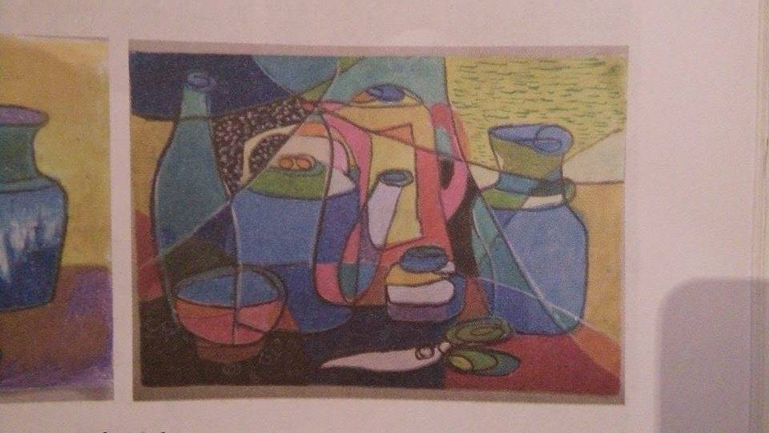
Khởi động: Trò chơi lật hình
Màu vàng cộng với màu đỏ được màu gì?
2
1
Màu nào sau đây là màu nóng?
Màu nào sau đây là màu lạnh?
Có bao nhiêu bước khi vẽ tranh?
3
4
A.Cam
B.Đỏ C. Xanh D. Tím
SAI
ĐÚNG
A.Đỏ
B.Tím C. Lục D. Trắng
A.Lục
Tranh tĩnh vật
B.Nâu C. Vàng D. Hồng
A.3
B.4
C.5 D. 6

Slide 4
MĨ THUẬT LỚP 5
Chủ đề: 11
Vẽ biểu cảm đồ vật (tiết 1)

Slide 5
Mục tiêu của em
Nhận biết được đặc điểm về hình dáng, màu sắc các đồ vật.
Vẽ được tranh biểu cảm đồ vật.
Giới thiệu, nhận xét và nêu được cảm nhận về sản phẩm của mình, của bạn

Slide 6
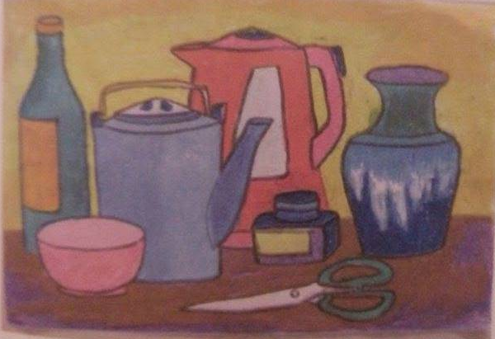
Hoạt động 1. Tìm hiểu:
- Quan sát hình thảo luận để tìm hiểu về tranh tĩnh vật:
+ Có những đồ vật gì trong tranh?
+ Hình, mảng, đường nét, cách vẽ, màu sắc của mỗi bức tranh khác nhau như thế nào ?

Slide 7
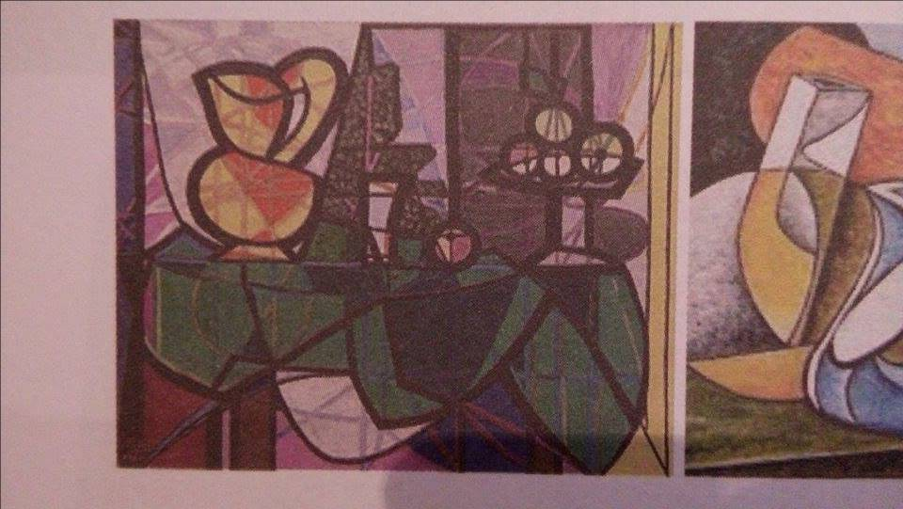
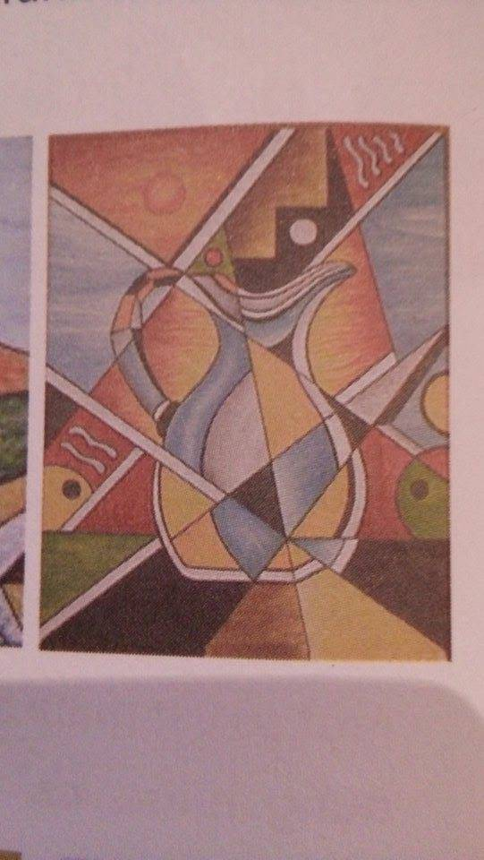
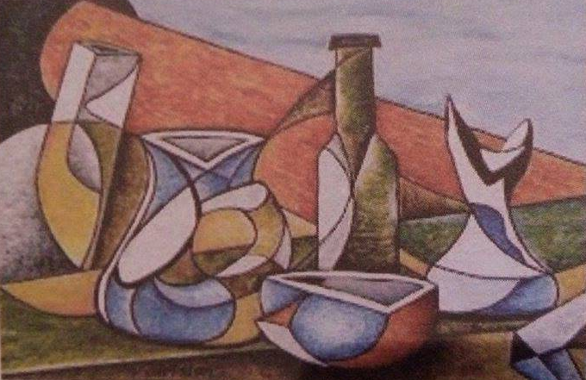
- Tìm hiểu cách sắp xếp hình ảnh, tạo hình, vẽ màu qua một số tranh vẽ biểu cảm các đồ vật.

Slide 8
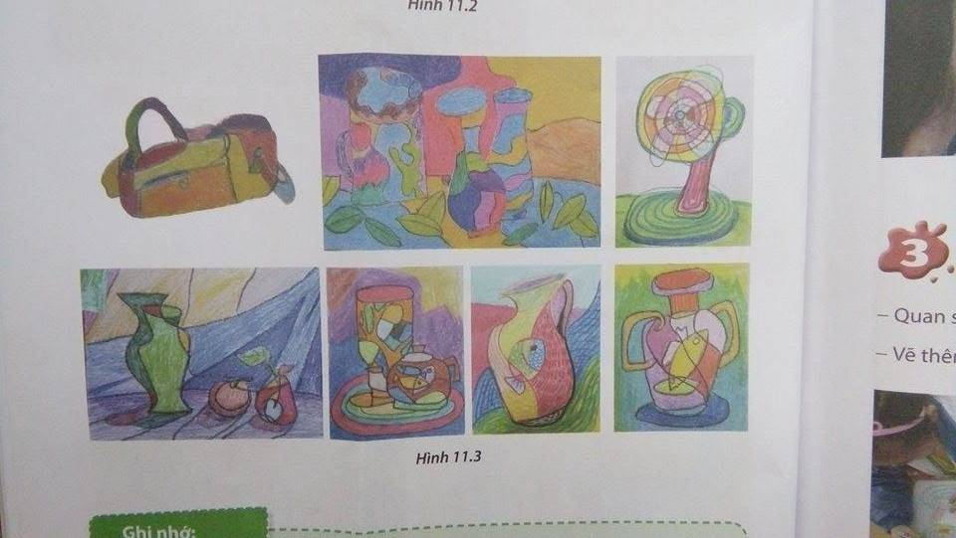
- Tìm hiểu cách sắp xếp hình ảnh, tạo hình, vẽ màu qua một số tranh vẽ biểu cảm các đồ vật.

Slide 9
Ghi nhớ
Tranh biểu cảm đồ vật diễn tả cảm xúc của người vẽ thông qua đường nét và màu sắc. Những đường nét, màu sắc được vẽ cách điệu theo cảm xúc của người vẽ tạo nên vẻ đẹp ấn tượng cho bức tranh.

Slide 10
Hoạt động 2: Cách thực hiện (vẽ hình)
  Quan sát giáo viên vẽ thị phạm
1/ Mắt tập trung quan sát hình dáng,đặc điểm của mẫu,tay vẽ vào giấy. Mắt quan sát đến đâu,tay vẽ đến đó.Mắt không nhìn vào giấy,tay đưa bút liên tục không nhắc lên khỏi tờ giấy trong cả quá trình vẽ.
2/ Vẽ thêm các nét biểu cảm (các nét được thêm vào mang tính chất trang trí,có thể vẽ theo chiều dọc,chiều ngang hoặc bao quanh hình vẽ theo cảm xúc làm cho đồ vật trở nên sinh động và đẹp hơn).

Slide 11
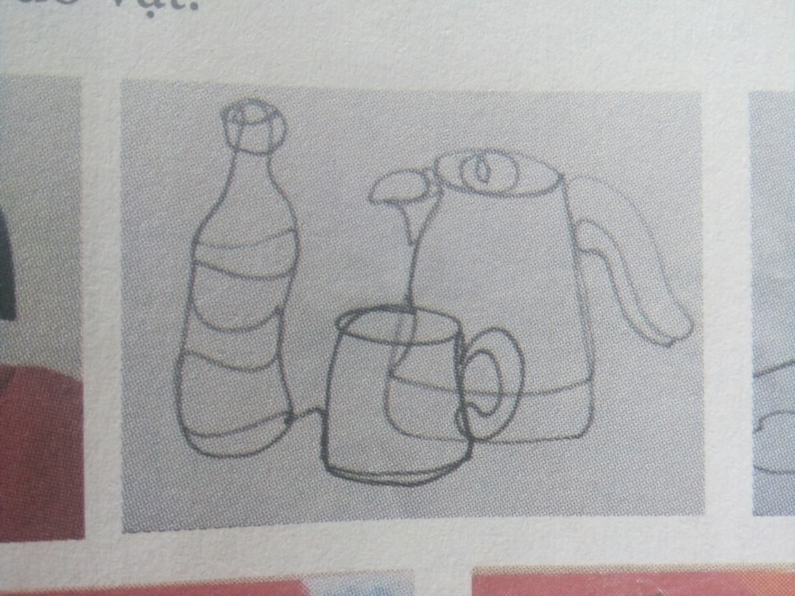
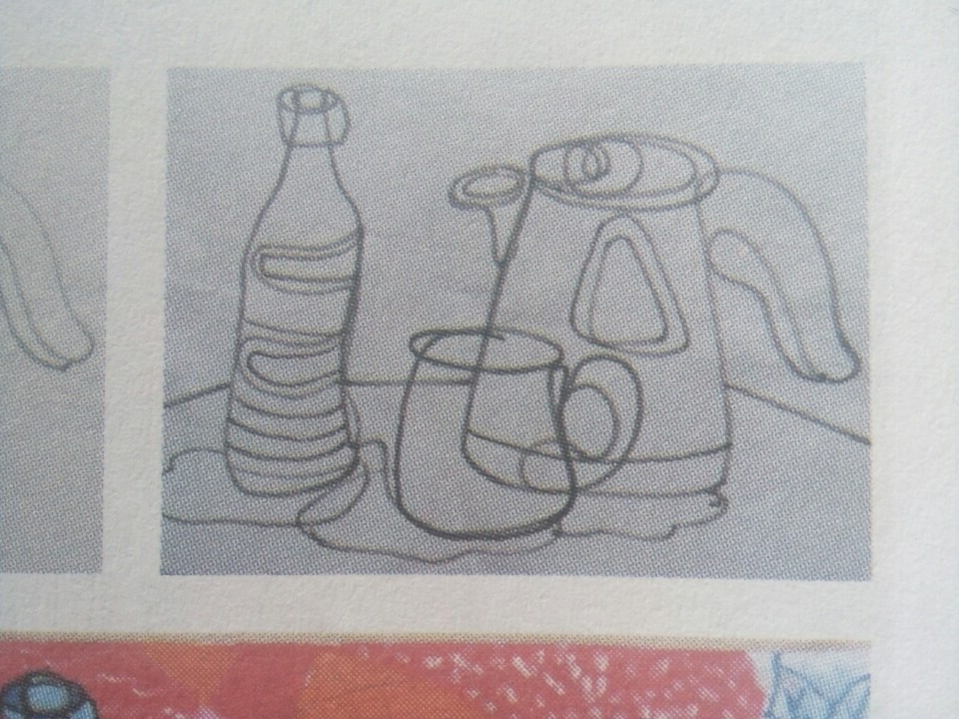
Bài vẽ để tham khảo

Slide 12

Hoạt động 3: Thực hành
Các em quan sát vật mẫu và vẽ hình dáng, đường nét trang trí cho vật mẫu theo phương pháp vẽ biểu cảm trong thời gian 20 phút.

Slide 13
Giáo dục
Mỗi đồ vật trong gia đình đều có công dụng giúp ích cho ta trong cuộc sống vì thế các em cần có ý thức giữ gìn bảo quản chúng thật tốt để ta có thể sử dụng lâu dài hơn.

Slide 14

Kính chaøo quyù thaày coâ , taïm bieät caùc em hoïc sinh

